Slide 1
Redes de Computadores I

Slide 2
Currículo formal
Formação
Graduação em Engenharia de Computação
Especialização em Aplicações para a Web
Mestrado em Engenharia de Computação
Doutorado (em andamento) em Ciência da Computação
Experiência
20 anos de experiência na área
Analista de Tec. da Informação desde 2010
Professor desde 2021 (campus Jaguarão)
  Desde 2024 no campus Camaquã

Slide 3



Além do currículo

Slide 4
Vocês
  Nome
  Por que escolheram o curso?
  O que gostam de fazer nas horas vagas?

Slide 5
Conteúdo
Ementa: Busca da compreensão da arquitetura, estrutura, funções, componentes e os modelos empregados na Internet e nas redes de computadores. Aprofundamento nos principais protocolos utilizados no modelo OSI e TCP/IP. Configuração prática de equipamentos domésticos para acesso a redes cabeadas e sem fio. Estudo dos princípios de endereçamento IP e dos conceitos básicos sobre mídia, operação e tecnologias Ethernet e 802.11. Detalhamento sobre os principais métodos de cabeamento utilizados na atualizado incluindo a confecção prática de cabos UTP.

Slide 6
FAQ
Avaliações
  Uma (ou duas prova?) (peso 7) e 1 trabalho por etapa (peso 3)
Penalidade por entrega atrasada: 1 ponto por dia de atraso
Intervalos 5 à 10m no meio da aula
Uso de celular

Slide 7
FAQ (2)
Conteúdo: site
  https://stdio.hax.tec.br
Comunicação oficial: e-mail
  viniciushax@ifsul.edu.br

Slide 8
Conceitos básicos

Slide 9
Tipos de redes
Pelo tamanho
  Locais (Local Area Network)
  Regionais (Metropolitan Area Network)
  Internacionais (Wide Area Network)
Por tipo
  Com fio (wired)
  Sem fio (wireless)

Slide 10
Internet != (diferente de) Web
  Internet: Rede de computador com alcance mundial
  Web: Conjunto de tecnologias que são usadas para fazer aplicações que funcionam através de browsers
    Principais tecnologias: HTTP, HTML, CSS, Javascript

Slide 11
A Internet
Internet: Rede de comunicação que interliga computadores e pessoas do mundo (quase) todo.
Criada nos EUA, durante a guerra fria. Pensada para resistir a ataques militares: não é centralizada.
Submarine cable map: https://www.submarinecablemap.com/country/brazil

Slide 12
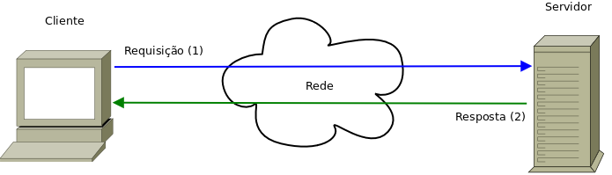
Uma típica rede

